Slide 1


Prodaja uredskog pribora
VT Ekonomske i trgovačke škole Dubrovnik

Slide 2

MISIJA
Opskraba vježbeničkih tvrtki uredskim priborom po pristupačnim cijenama
VIZIJA
Postati vodeća tvrtka prepoznatljivog imidža koja je specijalizirana za opskrbu uredskim potrošnim materijalom

Slide 3
Asortiman
Pisaći pribor
Fotokopirni papir
Toneri
Registratori i fascikle
Ostali pribor

Slide 4
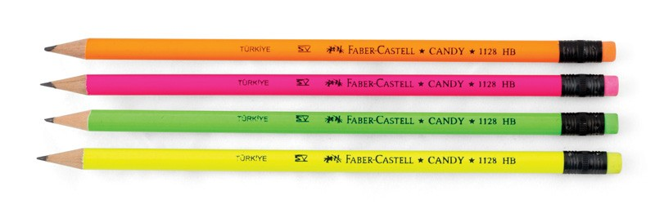
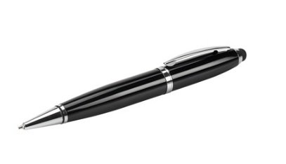
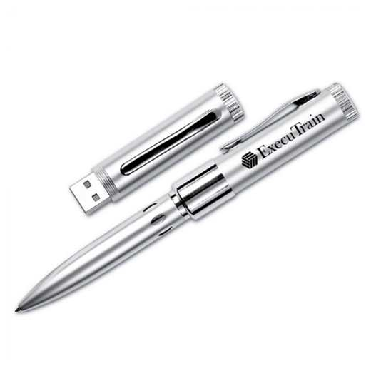
Pisaći pribor
grafitne olovke (H,B i HB)
kemijske olovke (penkale)
kapacitet memorije od 2 - 64 GB
touch olovka za ekrane na dodir
oblik omogućuje apliciranje logotipa
idealan poslovni dar
Kemijska olovka s USB memorijom

Slide 5


Fotokopirni papir
A4, A5, A3
papir velike bjeline i glatkoće
visoka rezolucija ispisa (720 dpi)
visokosjajni, specijalni papir
ispis punog kolora kataloga, slika...
rezolucija ispisa 2400 dpi
DPI (točaka po inču)
Što je dpi veći,
to je bolja kvaliteta slike.
Standard je 300 DPI
Papir ILK Color Copy A4, 2400dpi

Slide 6
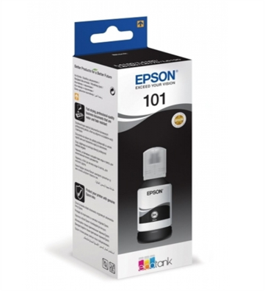

Toneri
za inkjet i laserske pisače
Epson, Canon, Lexmark i HP
dostupne boje: crna (black), žuta (yellow),
plava(cayan) i ljubičasta (magente)
veliki kapacitet ispisa
podržavaju veći broj pisača

Slide 7
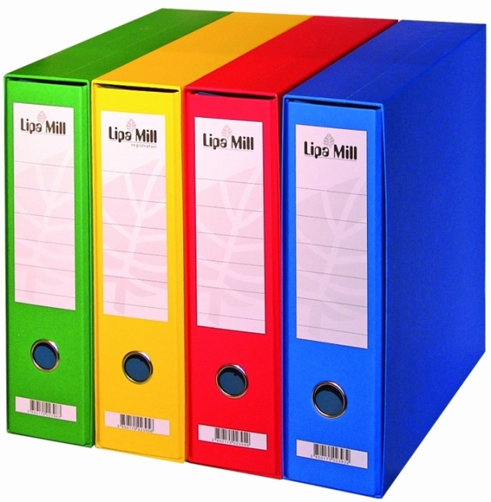


Odlagaanje dokumentacije
Registratori - samostojeći
registrator, Am4, široki, 6c
registrator, A4, uski, 3cm
dostupni u različitim bojama
Fascikle
fascikle A4 s gumicom
fascikle A4 s mehanizmom

Slide 8
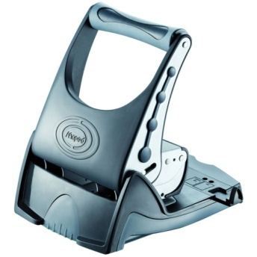




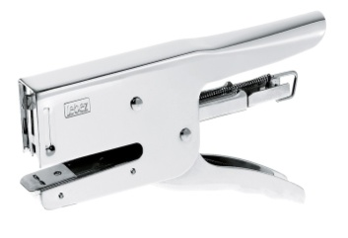

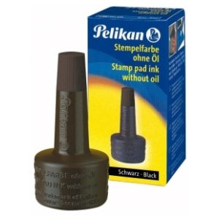
Ostali pribor
Bušilica za papir
Spajalice za papir
Škare za papir
Ručna heftarica
Punjenje za heftaricu
Korektor u bočici
Tinta za pečate

Slide 9
Zašto odabrati pribor Lapis
besplatna dostava
dostava u vrijeme koje Vama odgovara
surađujemo direktno s proizvođačima kako bi smo Vam osigurali najniže cijene uz najpovoljnjiu ponudu
kad god je moguće, pribor nabavljamo od domaćh proizvođača

Slide 10

KONTAKT
Lapis d.o.o.
Iva Vojnovića 12a
20000 Dubrovnik
E-mail: lapis.dubrovnik17@gmail.com
A možete nas pronaći i na:

